Slide 1
შპს „ემენ ქემიკალ ჯორჯია“
ქ. რუსთავში მანგანუმის სულფატის საწარმოს მოწყობისა და ექსპლუატაციის პროექტის
სკოპინგის ანგარიშის საჯარო განხილვა
შპს „გამა კონსალტინგი“

Slide 2
საქართველოს კანონის “გარემოსდაცვითი შეფასების კოდექსი” პროცედურები
სკოპინგის ანგარიში
საზოგადოების ინფორმირება, საჯარო განხილვა, მოსაზრებების გათვალისწინება
სკოპინგის დასკვნა
გზშ-ის ანგარიში
საზოგადოების ინფორმირება, საჯარო განხილვა, მოსაზრებების გათვალისწინება
გარემოსდაცვითი გადაწყვეტილება

Slide 3
სკოპინგი – პროცედურა, რომელიც განსაზღვრავს გარემოზე ზემოქმედების შეფასებისთვის მოსაპოვებელი და შესასწავლი ინფორმაციის ჩამონათვალს;
სკოპინგის ანგარიში – წინასწარი დოკუმენტი, რომელიც საქმიანობის განმახორციელებელმა ან/და კონსულტანტმა მოამზადა და რომლის საფუძველზეც სამინისტრო გასცემს სკოპინგის დასკვნას;
სამინისტროს მიერ გაცემული სკოპინგის დასკვნის საფუძველზე საქმიანობის განმახორციელებლი ამზადებს გარემოზე ზემოქმედების შეფასების ანგარიშს.
სამინისტროს მიერ სკოპინგის დასკვნის დამტკიცების შემდეგ საქმიანობის განმახორციელებელი ან/და კონსულტანტი სკოპინგის დასკვნის საფუძველზე ამზადებს გარემოზე ზემოქმედების შეფასების ანგარიშს და უზრუნველყობს მის სამინისტროში წარმოდგენას, რომლის საფუძველზეც გაიცემა გარემოსდაცვითი გადაწყვეტილება.

Slide 4
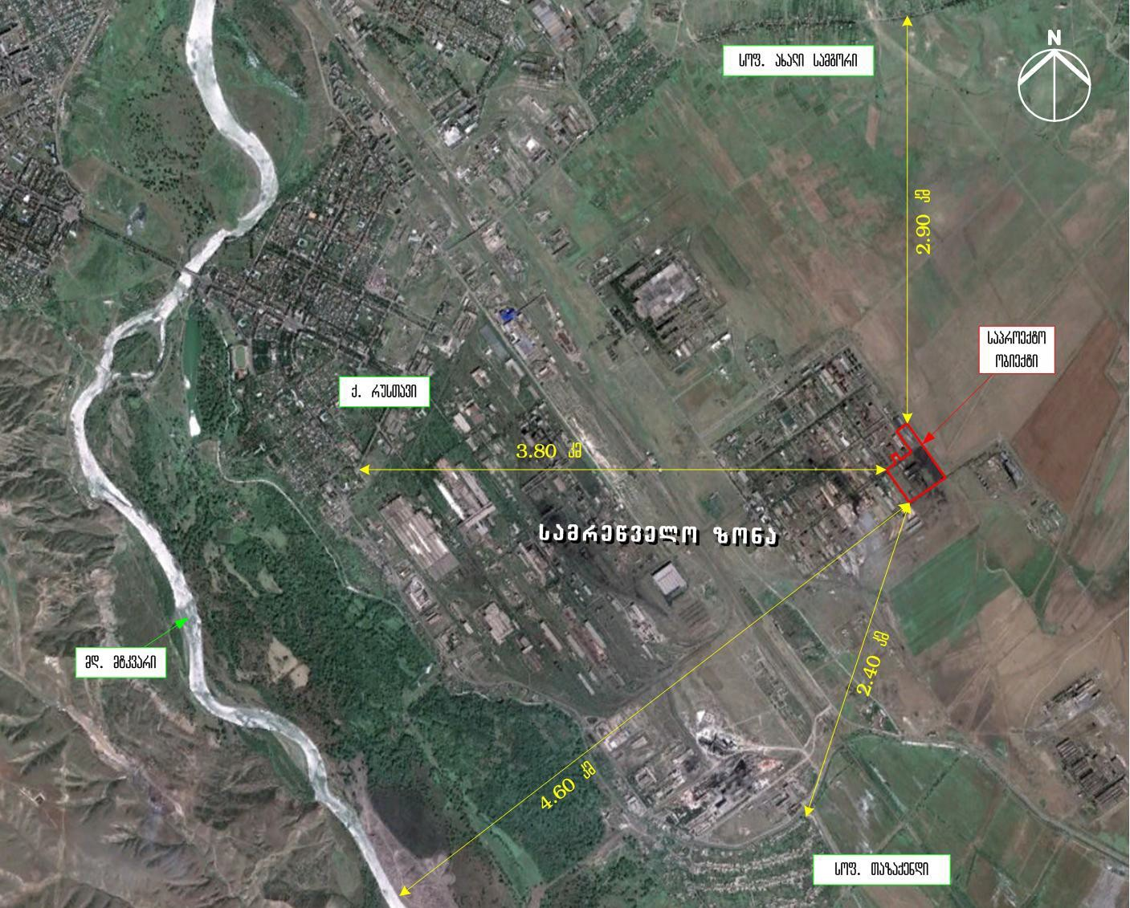
შესავალი
ქ. რუსთავში მშვიდობის ქ. N2 -ში შპს „ემენ ქემიკალ ჯორჯია“ გეგმავს მის საკუთრებაში არსებულ მანგანუმის ოქსიდის საწარმოს ტერიტორიაზე, მანგანუმის სულფატის საწარმოს მოწყობის და ექსპლუატაციას.

Slide 5
ალტერნატივები
პროექტის საწყის ეტაპზე განიხილულ იქნა საწარმოს განთავსების ორი ალტერნატიული ვარიანტი:
ალტერნატივა I - საწარმოს განთავსება შპს „ემენ ქემიკალ ჯორჯია“-ს საკუთრებაში არსებულ ტერიტორიაზე, სამრეწველო ზონაში;
ალტერნატივა II - საწარმოს განთავსება პირველი ალტერნატიული ვარიანტის სამხრეთ-დასავლეთით, არასასოფლო სამეურნეო დანიშნულების მიწის ნაკვეთზე, სამრეწველო ზონაში.
ფიზიკური და სოციალური გარემოს გათვალისწინებით, საბოლოოდ შეირჩა 1 ალტერნატიული ვარიანტი

Slide 6
ალტერნატივები

Slide 7
მიმდინარე საქმიანობის მოკლე აღწერა
შპს „ემენ ქემიკალ ჯორჯია“-ს მანგანუმის ოქსიდის საწარმო მდებარეობს ქ. რუსთავში, მშვიდობის ქუჩა №2-ში. ობიექტი განთავსებულია ქალაქის სამრეწველო ზონაში, 108 768 მ² ფართობზე (სკადასტრო კოდი 02.07.01.002), სადაც მოწყობილია შესაბამისი ინფრასტრუქტურა.
საწარმოს ტერიტორიიდან უახლოესი დასახლებული პუნქტებია სოფ. თაზაქენდი და სოფ. ახალი სამგორი (დაშორების მანძილი შესაბამისად 2,4 და 2,9 კმ). ქ. რუსთავის მჭიდროდ დასახლებული ზონა ტერიტორიიდან დაშორებულია 3,8 კმ მანძილით. უახლოესი ზედაპირული წყლის ობიექტი – მდ. მტკვარი გაედინება დასავლეთით, 4,6 კმ მანძილის დაშორებით.
შპს „ემენ ქემიკალ ჯორჯია“ არსებულ მანგანუმის ოქსიდის საწარმოში ახორციელებს მანგანუმის მადნის კონცენტრატის შრობას, დაფქვას, კონცენტრატიდან MnO-ს მიღებას და შემდგომ მის რეალიზაციას.
შპს „ემენ ქემიკალ ჯორჯია“ მისივე შვილობილი კომპანიის საშუალებით გეგმავს გოგირდმჟავას საწარმოს მოწყობას და ექსპლუატაციას. აღნიშნულ პროექტს უკვე გავლილი აქვს სკოპინგის პროცედურა და გზშ-ის ანგარიშის მომზადების ეტაპზეა.
შპს „ემენ ქემიკალ ჯორჯია“ ამჟამად სამინისტროსი წარმოდგენილი პროექტის ფარგლებში გეგმავს მანგანუმის სულფატის საწარმოს მოწყობისა და ექსპლუატაციის;
საწარმოს მშენებლობის ეტაპზე დასაქმდება დაახლოებით 30 ადამიანი კვირაში 6 დღიანი 8 საათიანი სამუშაო გრაფიკით. მშენებლობა გაგრძელდება დაახლოებით 18 თვე.
ექსპლუატაციის ფაზაზე დასაქმდება 15 - 20 ადამიანი 24 საათიანი 3 ცვლიანი სამუშაო გრაფიკით. საწარმო იმუშავებს მთელი წლის განმავლობაში (დაახლოებით 300 დღე) სახელმწიფო დასვენების დღეების გათვალისწინებული.

Slide 8
დაგეგმილი საქმიანობის აღწერა
დაგეგმილი საქმიანობა გულისხმობს შპს „ემ ენ ქემიკალ ჯორჯია“-ს საწარმოო ტერიტორიაზე ახალი მანგანუმის სულფატის საწარმოს მოწყობას და ექსპლუატაციას, საწარმოს წარმადობა იქნება 21 600 ტ/წელ, ხოლო საჭირო ძირითადი ნედლეულის მაქსიმალური რაოდენობა: მანგანუმის ოქსიდი 14 400 ტ/წელ, გოგირდმჟავა 17 280 ტ/წელ. დაგეგმილი საქმიანობის ფარგლებში საჭირო ნედლეულით საწარმოს მომარაგდება შპს „ემენ ქემიკალ ჯორჯია“-ს არსებული მანგანუმის ოქსიდის საწარმოდან და დაგეგმილი (საპროექტო) გოგირდმჟავას საწარმოდან.
საწარმოს ტექნოლოგიური ციკლი ძირითადად შედგება შემდეგი სტადიებისაგან:
ნეიტრალური გამოტუტვის სტადია;
მჟავას გამოტუტვის სტადია;
სულფიდური გაწმენდის პროცესი;
აორთქლება კრისტალიზაცია;
გაფრქვევით გაშრობა.

Slide 9
საპროექტო ტერიტორიის გეგმა

Slide 10
სამშენებლო სამუშაოები
საწარმოს მოწყობის სამშენებლო სამუშაოები იწარმოება შემდეგი თანმიმდევრობით:
მოსამზადებელი;
საძირკვლის მოწყობა;
კოლონების მოწყობა;
კედლის მოწყობა;
გადახურვის კონსტრუქციის მოწყობა;
სახურავის მოწყობა;
შიდა კეთილმოწყობა;
გარე კეთილმოწყობა.
მშენებლობის ეტაპზე სამშენებლო ბანაკის მოწყობა არ იგეგმება, ასევე არ არის გათვალისწინებული ბეტონის კვანძის მოწყობა. საპროექტო შენობა იქნება მსუბუქი კონსტრუქციის, საჭირო რაოდენობის სამშენებლო მასალები ტერიტორიაზე შემოვა მზა სახით, შესაბამისად დაგეგმილი მცირე მასშტაბიანი სამშენებლო სამუშაოები არ საჭიროებს დამატებით ხმაურის და ემისიების წარმომქმნელი სტაციონალური წყაროების მოწყობას. რაც შეეხება საძირკველების მომზადებისათვის საჭირო ბეტონს ტერიტორიაზე ისიც მზა სახით შემოვა.

Slide 11
დაგეგმილი საქმიანობით მოსალოდნელი ზემოქმედების სახეები
ატმოსფერულ ჰაერში, ხმაურის და ვიბრაციის გავრცელება;
ბიოლოგიურ გარემოზე ზემოქმედება;
ნიადაგზე და გრუნტზე ზემოქმედება;
გეოლოგიურ გარემოზე ზემოქმედება;
ნარჩენებით მოსალოდნელი ზემოქმედება;
ზემოქმედება სატრანსპორტო ნაკადზე;
ზემოქმედება მიწის რესურსებზე;
ზემოქმედება ჯანმრთელობასა და უსაფრთხოებაზე;
კუმულაციური ზემოქმედება.
გარემოს სხვადასხვა რეცეპტორების მომართ მოსალოდნელი ზემოქმედების სახეები და მასშტაბები დეტალურად განხილული იქნება გზშ-ის ანგარიშში.

Slide 12
მადლობა ყურადღებისთვის!!!!!

